Slide 1
스키마 분석 · 트랜잭션 정합성 · SQL 튜닝 · 백업/복구 · 배치 처리
BO 스키마 기반 Oracle DB 운영 실습 보고서
DB운영팀
박서진
2026.07

Slide 2
Table of Contents
01
02
03
04
05
스키마 분석 및 트랜잭션 시뮬레이션
1) 스키마·ERD 역공학 2) 트랜잭션 T1~T7 ACID 검증
SQL 튜닝 및 인덱스 전략
1) 실행계획 분석 2) FTS vs Index 3) 복합 인덱스 전략
백업 및 복구 전략 (Backup & Recovery)
1) 물리 장애 3단계 복구 2) 논리 장애 Flashback
PL/SQL 대량 데이터 배치 처리 (구현)
1) 10만 건 주문 생성 2) 정합성·커밋 설계
배치 성능 측정 및 병목 분석/개선
1) 병목 3종 진단 2) BULK COLLECT 개선·실측

Slide 3
스키마 분석 및 트랜잭션 시뮬레이션
01
1) BO 스키마·ERD 역공학 2) 트랜잭션 T1~T7 ACID 검증 3) 데이터 이상치 탐지

Slide 4
과제 개요
Overview
제공된 인터넷 서점 데이터의 ERD를 역공학으로 추출하고 트랜잭션 정합성을 검증
• 정방향 설계서가 아닌 딕셔너리(메타데이터) 조회로 ERD를 역으로 복원
• DBMS_METADATA.GET_DDL · USER_CONSTRAINTS · USER_IND_COLUMNS 활용
• PK/FK/인덱스 구조를 실측 기준으로 검증하고 도메인 문서와 교차 대조
• 이후 트랜잭션 T1~T7로 다중 테이블 갱신의 ACID 정합성 확인

Slide 5
BO 스키마 구성 — 6개 업무 영역
Schema
업무 12개 + 보조 4개 = 원본 16개 (실습 후 BATCH_RUN_LOG 추가로 17개)
영역 | 포함 테이블 | 역할
고객 | CUSTOMERS, CUST_CONTACTS, SHIPMENT_ADDRESSES | 고객·연락처·배송지
주문 | ORDERS, ORDER_ITEMS | 주문 및 주문 상품
상품 | PRODUCTS, CATEGORIES, CORPORATIONS | 상품·분류·협력업체
배송 | SHIPMENTS | 주문별 배송
문의 | INQUIRIES | 고객 상담
조직 | EMPLOYEES, DEPARTMENTS | 사원·부서 계층

Slide 6
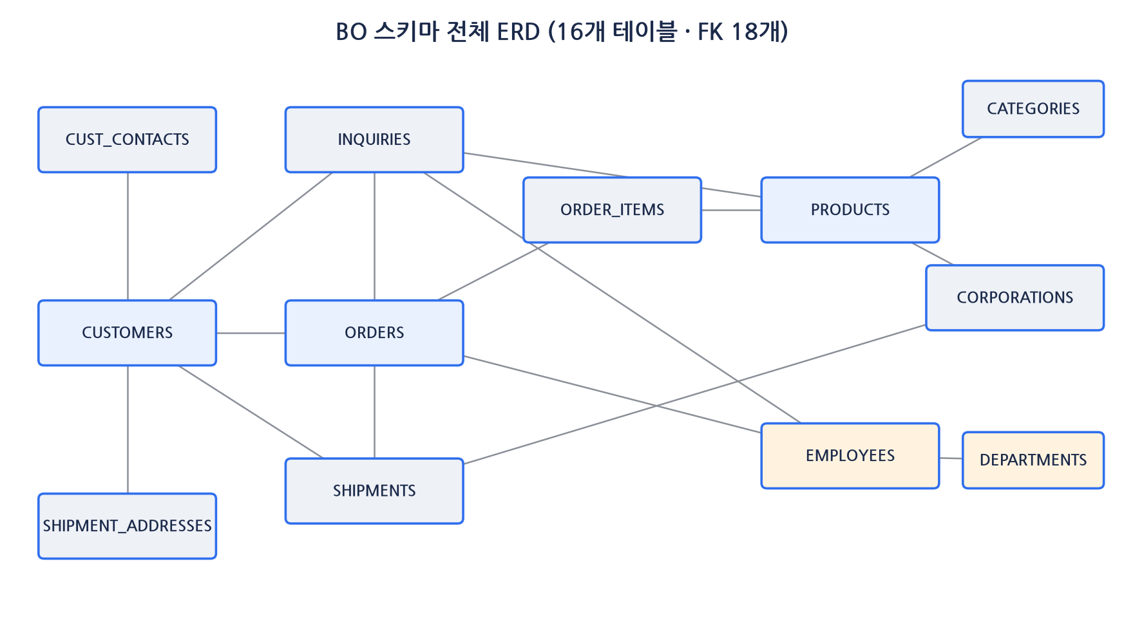
전체 ERD
ERD
16개 테이블 · FK 18개 · 6개 도메인의 참조 관계

Slide 7
고객영역 — CUSTOMERS
Customer
PK: CUST_ID / FK: 없음 (5개 자식 테이블이 참조)
컬럼 | 타입 | 설명
CUST_ID | NUMBER | 고객ID (PK)
CUST_NAME | VARCHAR2(40) | 고객이름
CUST_GENDER_TYPE | VARCHAR2(1) | 성별(1:남,2:여)
LOGIN_ID | VARCHAR2(10) | 로그인ID
LOGIN_PSWD | VARCHAR2(40) | 비밀번호
CUST_GRADE | VARCHAR2(1) | 고객등급

Slide 8
고객영역 — 연락처 · 배송지
Customer
CUST_ID + 순번 복합 PK → 1인 다건 등록 구조
테이블 | PK | 핵심 컬럼
CUST_CONTACTS | CUST_ID, CONTACT_TYPE, CONTACT_ORD_NUM | CONTACT_VALUE, CONTACT_BASE_YN
SHIPMENT_ADDRESSES | CUST_ID, SHIP_ADDR_ORD_NUM | ADDRESS, ZIPCODE, REGION_TYPE

Slide 9
주문영역 — ORDERS · ORDER_ITEMS
Order
헤더-디테일 패턴 (주문 1건에 상품 여러 건)
테이블 | PK | FK | 비고
ORDERS | ORDER_ID | CUST_ID→CUSTOMERS, ORDER_RCT_EMP_ID→EMPLOYEES | 주문접수자 = 직원 경로
ORDER_ITEMS | ORDER_ID, ORDER_SEQ_ID | ORDER_ID→ORDERS, PRODUCT_ID→PRODUCTS | 주문 상세

Slide 10
상품영역 — PRODUCTS · CATEGORIES · CORPORATIONS
Product
ID 참조로 정규화 (중복 저장 방지)
테이블 | PK | 핵심
PRODUCTS | PRODUCT_ID | ISBN_NO·WRITER_NAME → 온라인 서점
CATEGORIES | CATEGORY_ID | 상품 분류
CORPORATIONS | CORPORATION_ID | 협력업체 (PK명 COOPERATIONS_PK 오탈자)

Slide 11
배송영역 — SHIPMENTS
Shipment
PK=ORDER_ID → 주문:배송 1:1 (선택적)
컬럼 | 설명
ORDER_ID | 주문ID (PK, FK→ORDERS)
CUST_ID | 고객ID (직접 FK, 비정규화)
SHIPMENT_STATUS | 배송상태(1:전~5:반품완료)
SHIPMENT_CORPORATION_ID | 배송 협력업체
TRACKING_NUMBER | 송장번호
DELIVERY_START_DT / END_DT | 배송 시작/완료일

Slide 12
문의영역 — INQUIRIES
Inquiry
nullable FK로 주문·상품과 느슨하게 연결 (고객센터 티켓 성격)
컬럼 | 설명
CUST_ID, INQ_DT, INQ_TYPE | 복합 PK
ORDER_ID / PRODUCT_ID | nullable FK
EMP_ID | 상담 사원 (FK)
INQ_Q / INQ_A | 상담/답변 (CLOB)
INQ_STATUS | 처리상태(1:대기,2:완료)
INQ_SATIS_GRADE | 만족도(1~5)

Slide 13
조직영역 — EMPLOYEES · DEPARTMENTS
Org
자기참조로 관리자·부서 트리 표현
테이블 | PK | 자기참조 FK
EMPLOYEES | EMP_ID | ADMIN_EMP_ID→EMP_ID (관리자)
DEPARTMENTS | DEPT_ID | UPPER_DEPT_ID→DEPT_ID (상위부서)

Slide 14
FK 관계 요약 (18건 중 주요)
Relations
자식 → 부모 참조 구조
자식 | FK 컬럼 | 부모
ORDERS | CUST_ID / ORDER_RCT_EMP_ID | CUSTOMERS / EMPLOYEES
ORDER_ITEMS | ORDER_ID / PRODUCT_ID | ORDERS / PRODUCTS
SHIPMENTS | CUST_ID/ORDER_ID/SHIPMENT_CORP_ID | CUSTOMERS/ORDERS/CORPORATIONS
INQUIRIES | CUST_ID/ORDER_ID/PRODUCT_ID/EMP_ID | 4개 부모 테이블
PRODUCTS | CATEGORY_ID / VENDOR_ID | CATEGORIES / CORPORATIONS

Slide 15
인덱스 목록 & 명명 해석
Index
PK/FK는 자동 아님 — 설계자가 의도적으로 추가
• _PK: PK 지원 고유 인덱스 (제약 생성 시 함께 생성)
• _F1·_F2: FK 컬럼 인덱스 — Oracle은 FK 생성 시 자동 생성하지 않음(의도적 추가)
• _N1·_N2: 날짜·상태 단일 조회용 (ORDER_DT, ORDER_STATUS)
• _T1: ORDERS_T1(CUST_ID, ORDER_DT) — 고객별 날짜 조회 패턴용으로 추정

Slide 16
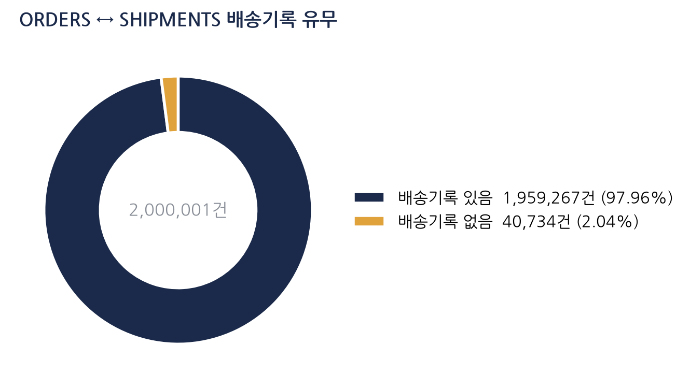
데이터 검증 — SHIPMENTS 1:1?
Validation
전체 2,000,001건 중 배송기록 없음 40,734건(2.04%)
• PK=ORDER_ID이므로 "1주문 1배송"은 제약이 수학적으로 보장
• 배송기록 없는 40,734건 대부분이 주문취소(코드 8)
• → 필수 1:1이 아니라 "정상 진행 시 생성, 취소 시 없음"인 선택적(0/1) 관계

Slide 17
데이터 이상치 탐지
Anomaly
ORDER_ID=10,000,000 — 미완성 주문 1건
• ORDER_STATUS·배송기록이 모두 NULL인 주문 헤더만 존재
• CUST_ID=1,000 / ORDER_DT 2026-02-02 00:00:00 등 값이 지나치게 라운드
• 판단: 연습용 DB의 경계값/시드 데이터일 가능성
• 시사점: 주문 생성이 단일 트랜잭션으로 묶이지 않으면 부분실패로 이런 미완성 데이터 발생 가능

Slide 18
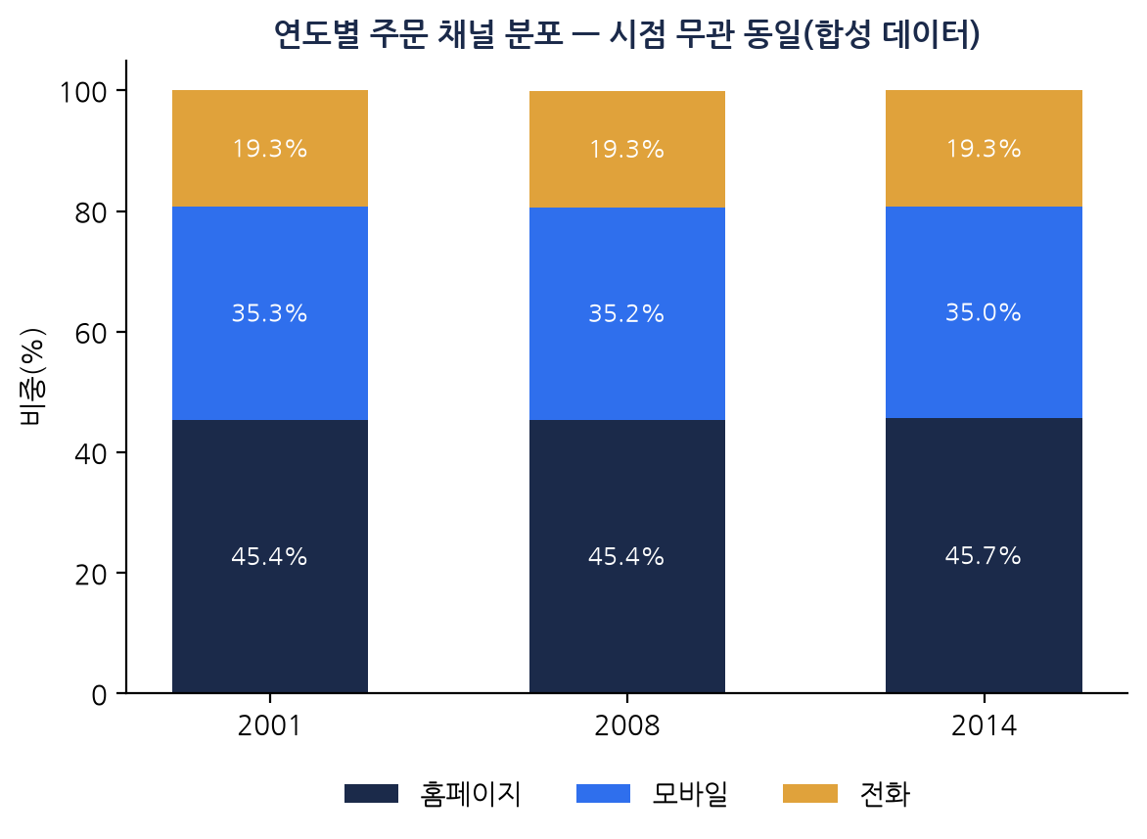
합성 데이터 판단
Synthetic
채널 분포가 연도와 무관하게 동일
• 스마트폰 보급 이전 2001년에도 모바일 35%로 동일
• 시간·채널을 독립적 확률로 무작위 생성한 합성(연습용) 데이터로 판단
• 실제 운영 로그의 시계열 특성과 다름

Slide 19
트랜잭션 시나리오 T1~T7
Transaction
다중 테이블 갱신 정합성 리스크가 큰 7개 트랜잭션
# | 트랜잭션 | 연산 | 증명 속성
T1 | 신규 주문 처리 | INSERT×4 | 원자성·일관성
T2 | 주문 취소/반품 | UPDATE×2 | 원자성
T3 | 고객 탈퇴 | DELETE×7 | 원자성·참조무결성
T4 | 상담 등록 | INSERT×1 | 일관성
T5 | 배송 시작 | UPDATE+INSERT | 원자성·일관성
T6 | 협력업체 해지 | DELETE×1 | 참조무결성
T7 | 상품 가격 변경 | UPDATE×1 | 일관성(이력 불변)

Slide 20
T1 신규 주문 처리 흐름
Flow
INSERT×4를 하나의 트랜잭션으로 (all-or-nothing)
단계 | 작업 | 대상 | 비고
1 | 주문 헤더 등록 | ORDERS | INSERT #1
2 | 주문 상세(2건) | ORDER_ITEMS | INSERT #2,#3
3 | 배송 레코드 | SHIPMENTS | INSERT #4 (1:1 FK)
4 | 무결성 검증 | FK | 없는 상품 → ORA-02291
5 | 커밋/롤백 | 전체 | 4건 all-or-nothing

Slide 21
ACID·무결성 검증 결과
ACID
성공/실패 경로로 각 속성 확인
속성 | 확인 관점 | 트랜잭션
원자성 | 일부만 반영되지 않는지 | T1,T2,T3,T5
일관성 | FK·PK 및 로직 오류 차단 | T1,T4,T5,T7
참조무결성 | FK가 삭제 순서 강제 | T3,T6
지속성 | COMMIT 후 재조회·재접속 유지 | T1~T7

Slide 22
고립성(Isolation) 2세션 검증
Isolation
단일 세션 테스트로 부족한 고립성을 별도 확인
• 세션1: UPDATE 후 COMMIT 안 함 → 세션2에서 기존 값이 보여야 함
• 세션1: COMMIT → 세션2에서 변경값이 보여야 함
• 기대: 미커밋 변경은 세션2에 비가시, COMMIT 이후에만 조회 → 읽기 일관성·고립성 확인

Slide 23
역공학 방법 — 딕셔너리 조회
Method
정방향 설계서 없이 메타데이터로 구조 복원
도구 | 조회 대상 | 용도
DBMS_METADATA.GET_DDL | 객체 DDL | 테이블·제약 원본 정의 복원
USER_TABLES / TAB_COLUMNS | 테이블·컬럼 | 구조·데이터 타입 확인
USER_CONSTRAINTS / CONS_COLUMNS | 제약 | PK·FK·UK 관계 추출
USER_IND_COLUMNS | 인덱스 | 인덱스 컬럼 순서 확인
USER_COL_COMMENTS | 코멘트 | 컬럼 의미 해석

Slide 24
데이터 검증 3원칙
Principle
정적 구조만으로는 설계 의도를 확인할 수 없어 실측
• A. 집계 전 MIN/MAX로 극단값·이상치를 먼저 확인
• B. 가설을 세우고 쿼리 결과로 채택·기각
• C. 확인된 사실과 추정을 명확히 구분하여 기술
• → 문서상 구조와 실제 데이터를 교차검증

Slide 25
가격 스냅샷 설계
Snapshot
ORDER_ITEMS.ORDER_PRICE = 주문 당시 결제 단가
• ORDER_PRICE는 주문 시점에 저장된 금액 스냅샷(불변)
• PRODUCTS.PRODUCT_PRICE는 현재 상품가 → 시간에 따라 변동
• 과거 구매금액 분석에는 스냅샷(ORDER_PRICE) 사용이 정확
• T7(상품 가격 변경)이 과거 주문 금액을 바꾸지 않음을 보장

Slide 26
코드성 컬럼 실측 검증
CodeCol
MIN/MAX·분포로 코드값 의미 확인
• CUST_GENDER_TYPE: 1(남)·2(여) 값만 존재 확인
• ORDER_STATUS: 정상 1~4 + 취소/반품 8·9 코드 체계
• SHIPMENT_STATUS: 1(전)~5(반품완료) 단계 코드
• 문서 정의와 실제 데이터 도메인을 대조해 불일치 없음 확인

Slide 27
T2 주문 취소/반품
T2
주문·배송 상태를 함께 갱신 (원자성)
단계 | 작업 | 대상
1 | 주문 상태 → 취소/반품 | ORDERS.ORDER_STATUS
2 | 배송 상태 → 반품 | SHIPMENTS.SHIPMENT_STATUS
3 | 커밋/롤백 | 두 UPDATE all-or-nothing

Slide 28
T3 고객 탈퇴
T3
자식→부모 순서 DELETE (참조무결성)
• 한 고객의 모든 흔적을 7개 테이블에서 삭제
• 삭제 순서: INQUIRIES → SHIPMENTS → ORDER_ITEMS → ORDERS
• → SHIPMENT_ADDRESSES → CUST_CONTACTS → CUSTOMERS
• 순서를 어기면 ORA-02292(자식 존재)로 실패 → 참조무결성 증명

Slide 29
T5·T6·T7 시나리오
T5·T6·T7
상태 전이·해지·가격 변경
# | 트랜잭션 | 핵심 연산 | 증명
T5 | 배송 시작 | SHIPMENTS UPDATE + 이력 INSERT | 원자성·일관성
T6 | 협력업체 해지 | CORPORATIONS DELETE | 참조무결성(ORA-02292)
T7 | 상품 가격 변경 | PRODUCTS.PRODUCT_PRICE UPDATE | 과거 주문 금액 불변

Slide 30
실패 경로 — 무결성 오류
Failure
일부러 위반해 제약이 막는지 확인
오류 | 상황 | 의미
ORA-02291 | 부모 없는 FK로 INSERT | 참조 무결성 위반(자식→부모)
ORA-02292 | 자식이 있는 부모 DELETE | 참조 무결성 위반(부모→자식)
ORA-00001 | PK 중복 INSERT | 고유성 위반

Slide 31
스키마 규모 요약
Stat
한눈에 보는 BO 스키마
구분 | 수량 | 비고
업무 테이블 | 12 | 6개 도메인
보조 테이블 | 4 | BO_TEST·PERF_STAT·PERF_STAT_P·TBL_IDX01
원본 / 실습 후 | 16 / 17 | Part 4에서 BATCH_RUN_LOG 추가
FK 관계 | 18 | 자식→부모 참조
최대 테이블 | ORDER_ITEMS | 약 5,000,000건

Slide 32
보조 테이블 & BO_TEST 구조
Scratch
업무 ERD와 구분 / 성능·인덱스 실습용
• 보조 4개(BO_TEST·PERF_STAT·PERF_STAT_P·TBL_IDX01)는 업무 FK 체인에서 제외
• BATCH_RUN_LOG은 Part 4 배치 실행 이력용으로 별도 생성(실습 후 17개)
• BO_TEST = 100만 건 대용량 인덱스·접근경로 실습 테이블(PK 없음)
• └ 컬럼 N1~N5 / 복합 인덱스 BO_TEST_N1(N5,N2,N3,N4)·BO_TEST_N2(N3,N4,N5)

Slide 33
왜 다중 테이블 갱신인가
Risk
정합성 리스크가 큰 지점을 선별
• 단일 테이블 갱신은 제약만으로 충분
• 주문·배송·상세처럼 여러 테이블을 함께 바꿀 때 부분실패 위험
• 부분실패 = 헤더만 있고 상세 없는 미완성 데이터(이상치 사례)
• → 하나의 트랜잭션으로 묶어 all-or-nothing 보장이 핵심

Slide 34
T4 상담 등록
T4
nullable FK로 느슨히 연결된 티켓
항목 | 내용
대상 | INQUIRIES INSERT
연결 | ORDER_ID/PRODUCT_ID nullable FK
상담사원 | EMP_ID FK
일관성 | 존재하지 않는 주문/상품 참조 시 차단
상태 | INQ_STATUS 1(대기)→2(완료)

Slide 35
트랜잭션 설계 원칙
Design
정합성을 코드가 아니라 경계로 보장
• 연관된 다중 갱신은 하나의 트랜잭션 경계로 묶는다
• 실패 시 전체 롤백 → 중간 상태를 외부에 노출하지 않음
• 제약(PK/FK)은 마지막 안전망, 트랜잭션 경계가 1차 방어
• 성공/실패 경로를 모두 시험해 속성별로 증명

Slide 36
SQL 튜닝 및 인덱스 전략
02
1) 실행계획 분석 방법 2) FTS vs Index Range Scan 3) 복합 인덱스 컬럼 순서

Slide 37
개요 — 튜닝 = 접근 경로 유도
Overview
실행계획을 근거로 두 가지 전략을 검증
• SQL 튜닝은 문장 수정이 아니라 옵티마이저 접근 경로(access path)를 유도하는 일
• 모든 실험은 "코드 → 실행계획 확인 → 표 정리 → 해석" 4단계 반복
• ① Full Table Scan → Index Range Scan 유도
• ② 복합 인덱스 컬럼 순서(카디널리티) 비교

Slide 38
실행계획 분석 도구 3종
Tools
예측치 vs 실측치를 구분해 최종 근거로 사용
도구 | SQL 실행 | 확인 정보 | 활용
EXPLAIN PLAN | 미실행 | 예상 Cost, E-Rows | 사전 확인
AUTOTRACE | 실행 | 계획+세션 통계 | 세션 통계
DBMS_XPLAN.DISPLAY_CURSOR | 실행 | E-Rows, A-Rows, Buffers | 최종 실측 근거

Slide 39
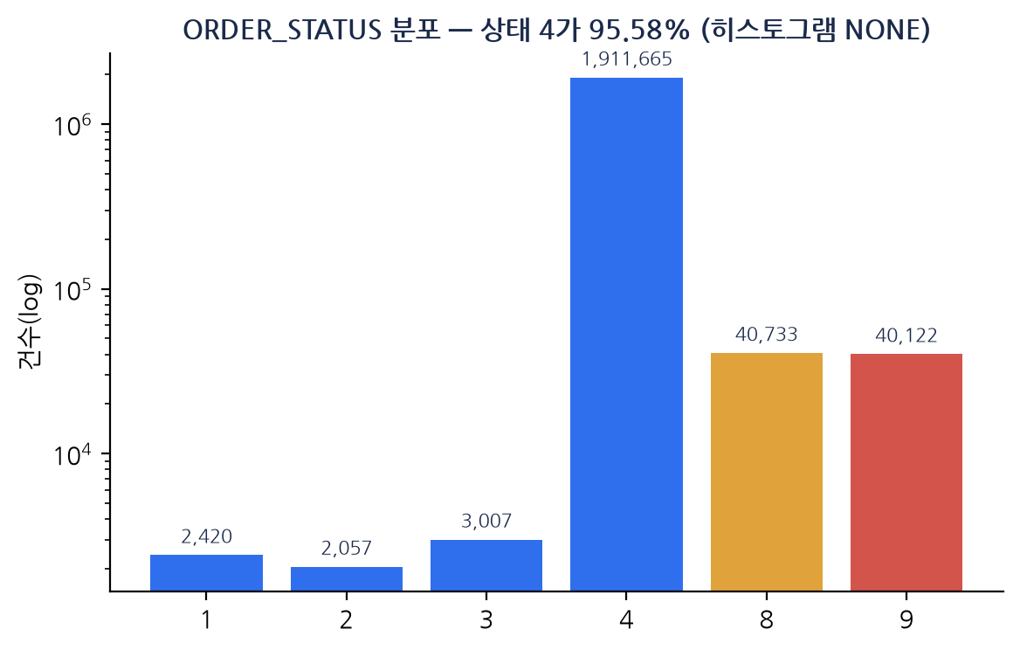
사전 데이터 분포
Distribution
2014 Q2 = 전체의 1.78% / 상태 4가 95.58%
• 날짜 범위 선택도는 높지만 정상상태 조건은 데이터를 크게 줄이지 못함
• 주요 필터는 ORDER_STATUS가 아니라 ORDER_DT
• 상태 4 편향인데 히스토그램 NONE → 특정 상태만 조회 시 추정 오차 가능

Slide 40
통계정보 확인
Statistics
옵티마이저 판단의 근거
• ORDER_ITEMS 5,000,000건(최대) · ORDERS 2,000,005 · CUSTOMERS 100,000
• ORDER_DT NUM_DISTINCT 1,971,840 → 날짜 범위 선택도 높음
• NUM_ROWS(통계) 2,000,000 vs 실제 2,000,005 → 테스트 데이터 5건 추가분
• 실행계획 비교는 동일 통계 상태에서 수행(중간 재수집 시 계획 변동)

Slide 41
분석 대상 쿼리 설계
Query
우수회원 = 2014 Q2 구매금액 상위 10명
• Q2_SALES CTE로 원천을 1번만 스캔해 3개 집계 CTE가 재사용
• 고객별 집계를 1인 1행으로 만든 뒤 조인 → 팬아웃(fan-out) 방지
• ROW_NUMBER RN=1로 최다 채널·카테고리 대표값 추출, RANK로 동점 허용
• 기간은 BETWEEN 대신 >= AND < 로 경계값 오류 방지

Slide 42
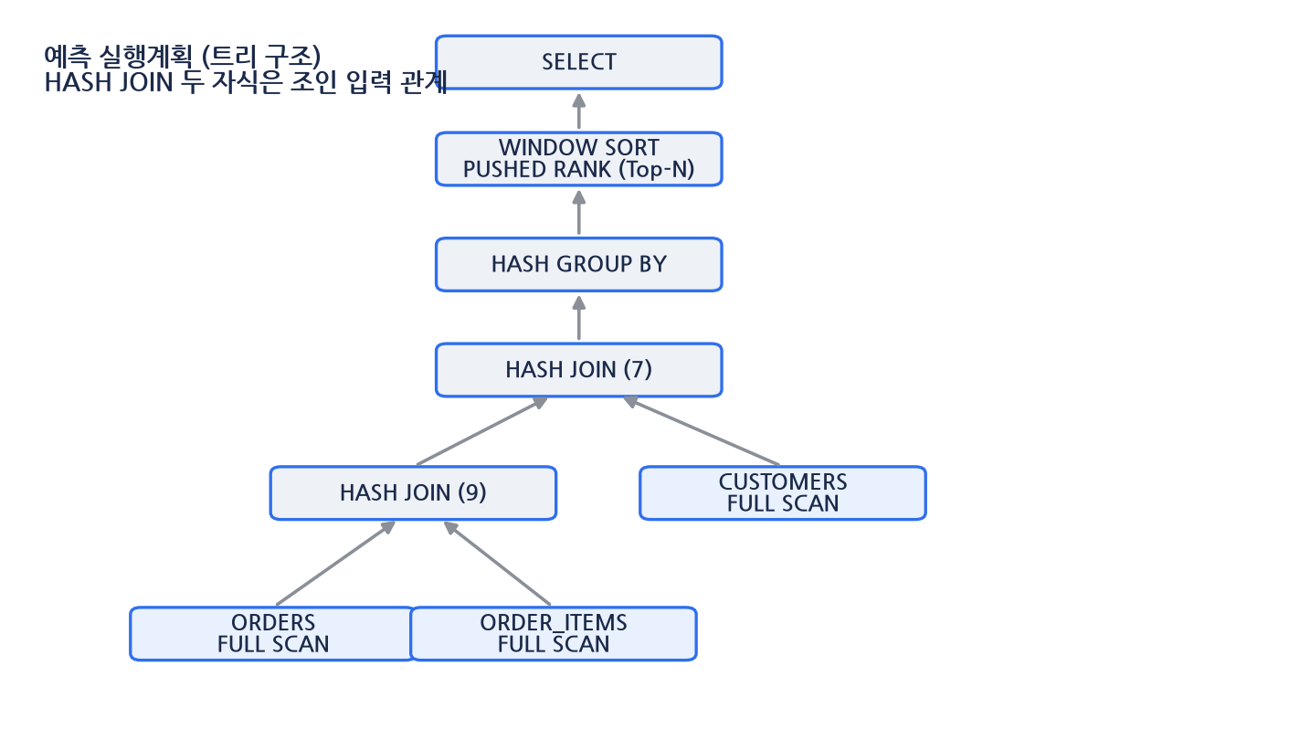
예측 실행계획 (트리)
Plan
Full Scan + HASH JOIN + HASH GROUP BY + Top-N

Slide 43
실제 실행계획 — 예측 vs 실측
Plan
DISPLAY_CURSOR로 E-Rows/A-Rows 비교
Id | Operation | E-Rows | A-Rows | Buffers
10 | TABLE ACCESS FULL ORDERS | 23,680 | (실측) | (실측)
11 | TABLE ACCESS FULL ORDER_ITEMS | 5,000K | (실측) | (실측)
9 | HASH JOIN | 59,295 | (실측) | (실측)
8 | TABLE ACCESS FULL CUSTOMERS | 100K | (실측) | (실측)

Slide 44
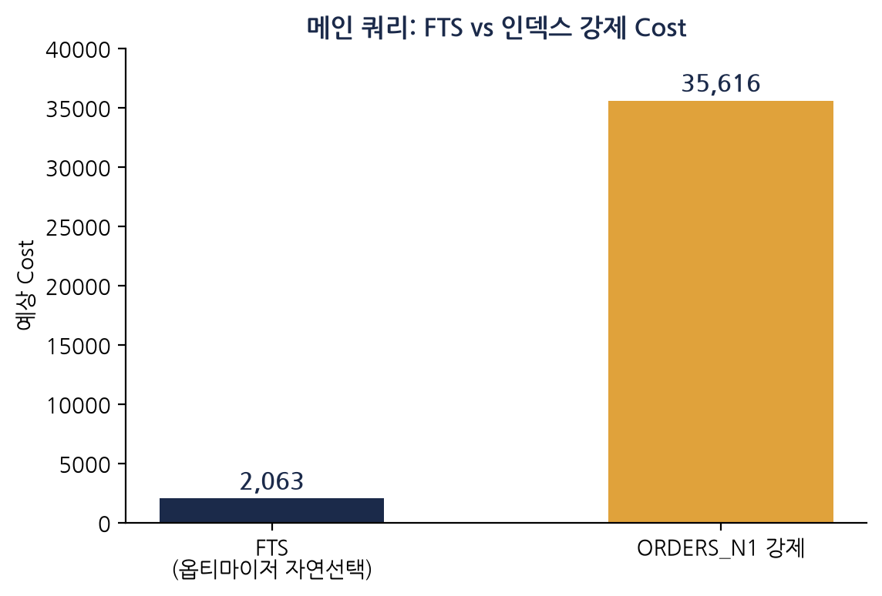
FTS vs Index Range Scan
Tuning ①
인덱스 강제가 오히려 불리 (음성 결과)
• ORDER_DT 인덱스에서 찾은 3.5만 ROWID로 테이블 접근 → 비용 누적
• 날짜 범위 실제 35,604건 vs 예상 35,520건(오차 0.24%) → 추정은 정확
• Cost는 실행시간이 아닌 옵티마이저 예상 비용 단위
• 결론: 인덱스가 있어도 항상 유리하지 않음

Slide 45
복합 인덱스 — 컬럼별 NDV
Tuning ②
NDV 높다고 무조건 선행 컬럼은 아님
항목 | 값
ORDERS 전체 | 2,000,005
CUST_ID NDV | 78,526
ORDER_DT NDV | 1,995,166
테스트 고객 | CUST_ID = 501

Slide 46
복합 인덱스 구조 비교
Tuning ②
Clustering Factor로 ROWID 분산 정도 확인
인덱스 | 컬럼 순서 | BLEVEL | LEAF | CLUSTERING_FACTOR
ORDERS_T1 | CUST_ID → ORDER_DT | 2 | 6,494 | 1,697,796
ORDERS_T2 | ORDER_DT → CUST_ID | 2 | 6,474 | 1,999,441

Slide 47
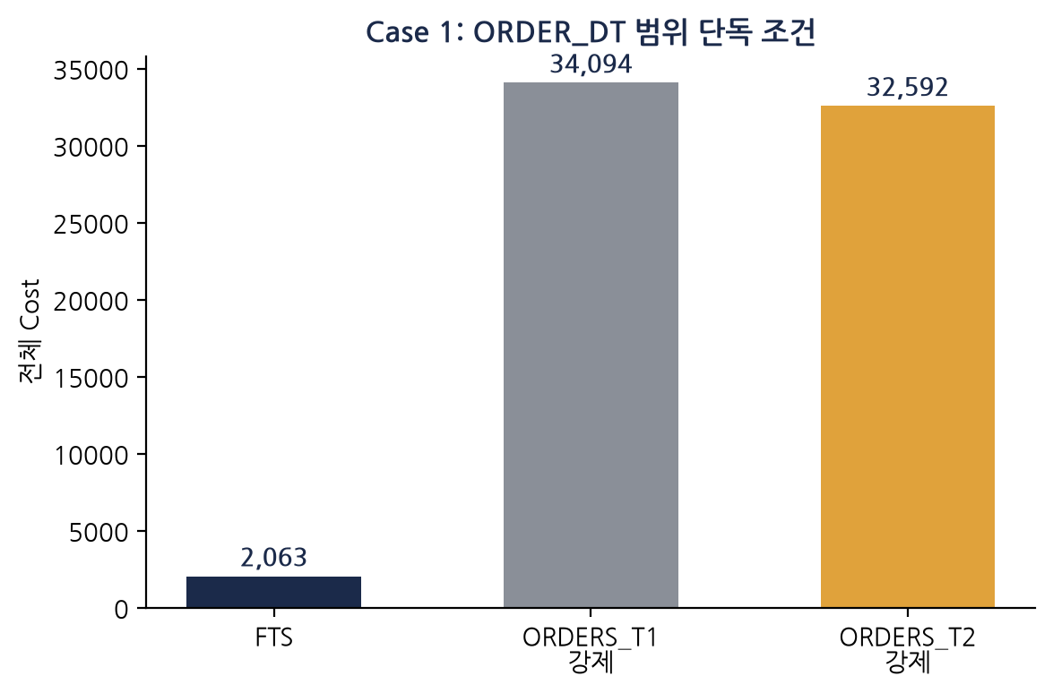
ORDER_DT 범위 단독
Case 1
FTS가 인덱스 강제보다 저렴
• T1: 선행 CUST_ID 조건 없어 INDEX FULL SCAN(34,094)
• T2: ORDER_DT 선행이라 RANGE SCAN하나 ROWID 접근으로 32,592
• 옵티마이저 자연 선택 FTS(2,063)가 최적

Slide 48
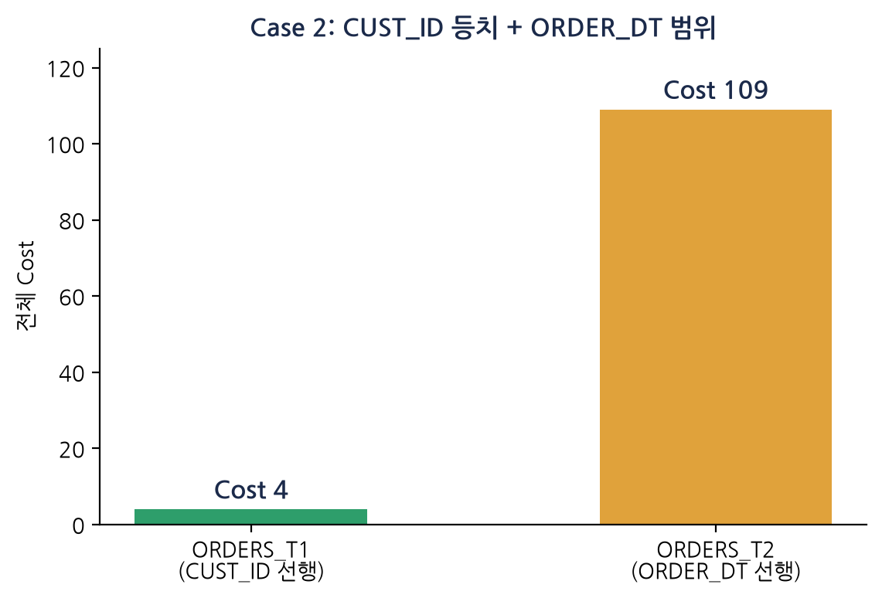
CUST_ID 등치 + ORDER_DT 범위
Case 2
ORDERS_T1이 압도적 (Cost 4)
• T1: CUST_ID로 먼저 좁힌 뒤 ORDER_DT 범위 → 두 조건 모두 Access Predicate
• T2: ORDER_DT 먼저 탐색 후 CUST_ID Filter → Cost 109
• → 고객별 기간 조회에는 CUST_ID 선행이 적합

Slide 49
CUST_ID 단독
Case 3
선행 컬럼이 조건과 일치해야 유리
• ORDERS_T1(또는 ORDERS_F1)은 선행 CUST_ID로 효율적
• ORDERS_T2는 선행 ORDER_DT 조건이 없어 부적합
• Case 1·2와 동일하게 "조회 조건 조합"이 유리 인덱스를 결정

Slide 50
조회 패턴별 종합
특정 인덱스가 항상 우수하지 않음
Summary를 입력해주세요.
최대 2줄까지 작성 가능합니다.
조회 패턴 | 자동 선택 | T1 Cost | T2 Cost | 판단
ORDER_DT 범위만 | FTS(2,063) | 34,094 | 32,592 | FTS 유리
CUST_ID + ORDER_DT | T1(4) | 4 | 109 | T1 유리
CUST_ID 단독 | T1/F1 | 유리 | 부적합 | T1 유리

Slide 51
종합 결론 — 워크로드별 전략
Conclusion
인덱스 튜닝의 효용은 워크로드에 달림
• 분석 쿼리(DSS)는 FTS+HASH JOIN이 정답 → 인덱스로 튜닝 대상 아님
• 인덱스 효용은 OLTP 고객 조회(ORDERS_T1 Cost 4)에 있음
• 온라인 서점 = 쓰기 잦음 → 분석용 중복 인덱스 추가는 DML 비용상 부적절
• ORDERS_T2는 기존 ORDERS_N1과 선두 컬럼 중복 → 도입 신중

Slide 52
방법론 — 4단계 반복
Method
모든 실험을 동일한 절차로 수행
단계 | 내용
① 코드 | 대상 SQL·힌트 작성 및 실행
② 실행계획 확인 | EXPLAIN/AUTOTRACE/DISPLAY_CURSOR
③ 표 정리 | Cost·E-Rows·A-Rows·Buffers 수집
④ 해석 | 접근 경로·조인 방식 근거 분석

Slide 53
테이블 통계 실측
Stats
대용량 테이블 접근 경로가 성능을 좌우
테이블 | 건수 | 비고
ORDER_ITEMS | 5,000,000 | 최대 — 조인 지배
ORDERS | 2,000,000 | 통계값(실제 2,000,005)
PRODUCTS | 900,000
CUSTOMERS | 100,000 | 조인 대상

Slide 54
컬럼 통계 & 히스토그램
ColStats
옵티마이저 추정의 근거
컬럼 | NUM_DISTINCT | 히스토그램
ORDER_DT | 1,971,840 | 범위 선택도 높음
ORDER_STATUS | 6개 값 | NONE (4가 95.58% 편향)
ORDER_CHANNEL_TYPE | 3개 값 | 단독 선택도 낮음

Slide 55
ORDERS 기존 인덱스
Index
단일·복합 인덱스 구성 확인
인덱스 | 컬럼 | 성격
ORDERS_N1 | ORDER_DT | 날짜 단일
ORDERS_N2 | ORDER_STATUS | 상태 단일
ORDERS_F1 | CUST_ID | FK 단일
ORDERS_T1 | CUST_ID, ORDER_DT | 복합
ORDER_ITEMS PK | ORDER_ID 선행 | 조인 활용

Slide 56
쿼리 설계 — CTE 구조
CTE
원천 1회 스캔 후 3개 집계가 재사용
• Q2_SALES: 2014 Q2 정상주문(상태 1~4)만 1회 스캔한 기반 CTE
• 고객별 총구매금액 = Σ(ORDER_PRICE × ORDER_QUANTITY)
• 기간은 >= DATE '2014-04-01' AND < DATE '2014-07-01' (경계값 안전)
• 취소·반품(8·9) 제외 → 우수회원 금액 과대집계 방지

Slide 57
쿼리 실행 결과 (실측)
Result
상위 10명 = 구매금액 기준
• 1위 CUST_ID=2057 한영일 — 5건 주문·12건 상세, 총 10,645,700원
• 주문건수(2~7건)와 총액이 비례하지 않음
• 7위: 주문 2건이지만 평균 3,954,200원으로 상위권
• 상위 10명 CUST_GRADE 모두 0 → 등급이 금액과 직접 연계 안 됨

Slide 58
실행 트리 수행 순서
Exec
Full Scan → HASH JOIN → GROUP BY → Top-N
• [10 ORDERS FTS + 11 ORDER_ITEMS FTS] → 9 HASH JOIN
• [9 결과 + 8 CUSTOMERS FTS] → 7 HASH JOIN
• 6 HASH GROUP BY → 3 WINDOW SORT PUSHED RANK
• 2 VIEW → 1 SORT → 0 SELECT (상위 10명)

Slide 59
접근 방식 해석
Access
인덱스가 있어도 FTS를 택한 이유
테이블 | 선택 | 이유
ORDERS | FULL | 기간 1.78%지만 대량 조인·집계 비용 고려
ORDER_ITEMS | FULL | 5백만 건, WHERE 직접필터 없음
CUSTOMERS | FULL | 10만 건 소형 → 반복조회보다 HASH JOIN 유리

Slide 60
운영 적용 방안
Apply
워크로드에 맞춘 인덱스 정책
• 분석(DSS) 쿼리: FTS+HASH JOIN이 최적 → 인덱스 강제 지양
• OLTP 고객 조회: ORDERS_T1(CUST_ID,ORDER_DT)로 Cost 4
• ORDERS_T2는 ORDERS_N1과 선두 컬럼 중복 → 도입 신중
• 쓰기 잦은 서점 특성상 중복 인덱스는 DML 비용 증가

Slide 61
Cost 개념 바로 알기
Cost
실행시간이 아닌 옵티마이저 예상 비용
• Cost = 옵티마이저가 계획을 고를 때 쓰는 상대적 예상 비용 단위
• I/O·CPU·조인 비용을 정규화한 추정치 (밀리초 아님)
• 계획 간 우열 비교에는 유효하나 절대 시간과 동일시 금지
• 실측은 A-Rows·Buffers·경과시간으로 별도 확인

Slide 62
Clustering Factor
CF
인덱스 순서와 테이블 물리 순서의 정렬도
• CF가 낮을수록 인덱스 순서 ≈ 테이블 저장 순서 → 블록 재방문 적음
• CF가 높으면 ROWID 접근이 흩어져 랜덤 I/O 증가
• ORDERS_T1 CF 1,697,796 vs ORDERS_T2 1,999,441
• → 같은 2열 복합이라도 선행 컬럼에 따라 접근 효율 상이

Slide 63
BLEVEL·LEAF_BLOCKS
Index
B-Tree 인덱스의 구조 지표
지표 | 의미
BLEVEL | 루트→리프 높이(2 = 3레벨 트리)
LEAF_BLOCKS | 리프 블록 수(스캔 범위 가늠)
NUM_DISTINCT | 서로 다른 값의 수(선택도)
히스토그램 | 편향 분포 반영 여부(NONE=균등 가정)

Slide 64
예측 vs 실측 도구
Tools
언제 무엇을 신뢰하나
• EXPLAIN PLAN: 미실행 예측(E-Rows·Cost) → 사전 후보 비교
• AUTOTRACE: 실행 후 세션 통계 → 논리적 읽기 등 확인
• DISPLAY_CURSOR: 실제 커서의 E-Rows vs A-Rows·Buffers
• 최종 판단 근거는 실측(A-Rows/Buffers)

Slide 65
선택도(Selectivity)
Select
조건이 데이터를 얼마나 줄이나
• 선택도 = 조건 통과 행수 / 전체 행수 (낮을수록 인덱스 유리)
• ORDER_DT 범위(2014 Q2)는 1.78%로 선택도 높음
• ORDER_STATUS는 4가 95.58% → 정상상태 조건은 거의 안 줄임
• 높은 선택도라도 후속 대량 조인이 지배하면 FTS가 유리

Slide 66
백업 및 복구 전략 (Backup & Recovery)
03
1) 물리 장애 3단계 2) 논리 장애 Flashback 3) 테이블스페이스 격리 설계

Slide 67
개요
Overview
물리·논리 장애를 재현하고 RMAN·Flashback으로 복구
• 물리 장애: 데이터파일(Case1)·전체(Case2)·블록(Case3) 3단계
• 논리 장애(Case4): 백업 복원 없이 Flashback으로 초 단위 복구
• 핵심 선행조건: 테이블스페이스 단위 격리 설계가 사전에 되어 있어야 함

Slide 68
복구 전략 일반론
General
장애 유형 분류 → 상황 연출 → 원인 분석 → 복구 → 결론
• Media Failure(파일/블록 손상) vs User Error(실수) 구분
• ARCHIVELOG 모드 + RMAN 정기 Full Backup이 복구의 전제
• 손상 범위가 좁을수록 무중단 복구 가능

Slide 69
원본 가이드 수정 사항
Fixes
우리 BO 스키마 기준 3곳 보정
# | 문제 | 수정
1 | 모든 테이블이 기본 TS → 격리 시나리오 성립 안 함 | ORDERS/INQUIRIES 전용 TS 분리
2 | 블록 손상 연출 방법 없음 | ROWID로 파일·블록 특정 후 dd로 덮어쓰기
3 | EMPLOYEES 전체 삭제는 FK로 즉시 실패 | 리프 테이블 CUST_CONTACTS로 교체

Slide 70
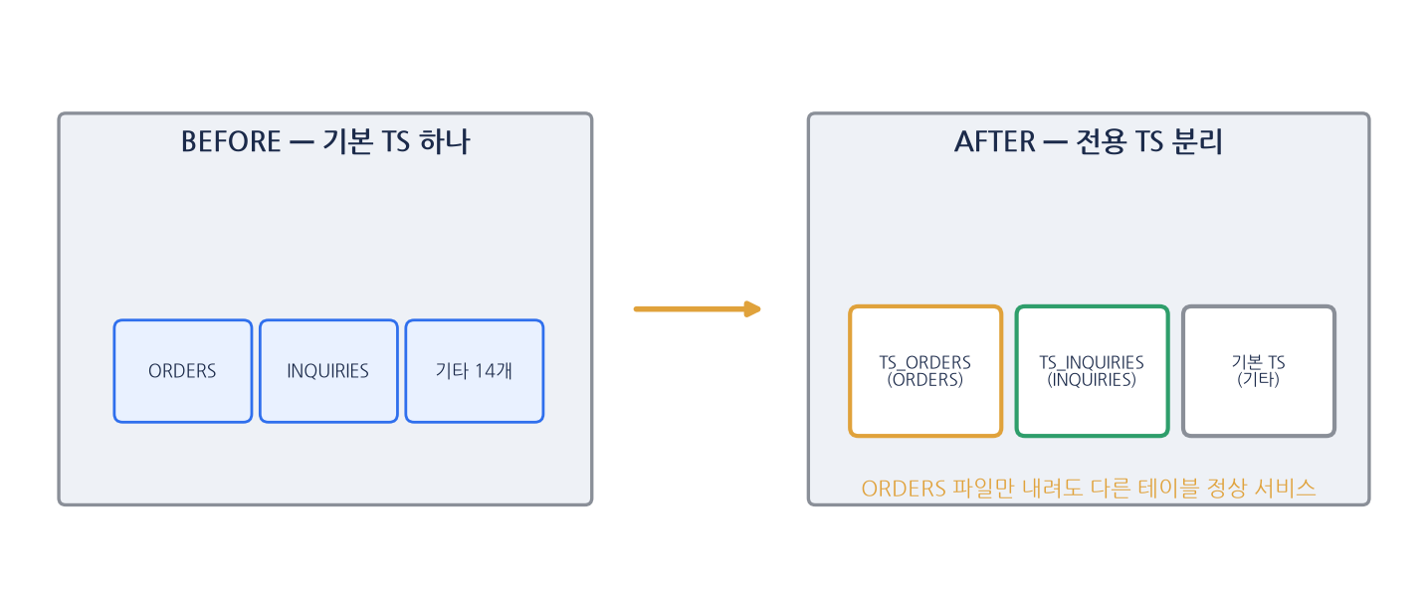
사전 준비 — 테이블스페이스 격리
Setup
ORDERS 파일만 내려도 다른 테이블 정상 서비스
• TS_ORDERS·TS_INQUIRIES 생성 후 MOVE
• 인덱스 UNUSABLE → REBUILD, 통계 재수집
• 구조 변경 후 새 RMAN 베이스라인 필수

Slide 71
ORDERS 데이터파일 유실
Case 1
RMAN 온라인 무중단 복구
• rm으로 파일 삭제 → SELECT 시 ORA-01116
• 격리 검증: CUSTOMERS·PRODUCTS는 정상 조회(다른 TS)
• DATAFILE OFFLINE → RESTORE → RECOVER → ONLINE
• 복구 후 정상 조회 확인 (무중단)

Slide 72
SYSTEM 파일 · 블록 손상
Case 2·3
범위에 따라 중단/무중단 갈림
Case | 장애 | 복구
2 | SYSTEM 데이터파일 유실 | STARTUP MOUNT→RESTORE/RECOVER DATAFILE 1→OPEN (중단)
3 | INQUIRIES 블록 손상 | ROWID로 특정 → BLOCKRECOVER (무중단, Open 유지)

Slide 73
관리자 실수 — Flashback
Case 4
초 단위 복구, UNDO 보존시간 제약
• 4A: CUST_CONTACTS 전체 DELETE → FLASHBACK TABLE ... TO TIMESTAMP
• 4B: CATEGORIES DROP → FLASHBACK TABLE ... TO BEFORE DROP (RECYCLEBIN)
• 공식 가이드도 User Error를 다운타임의 가장 흔한 원인으로 지목
• UNDO_RETENTION 안에서 수행해야 복구 가능

Slide 74
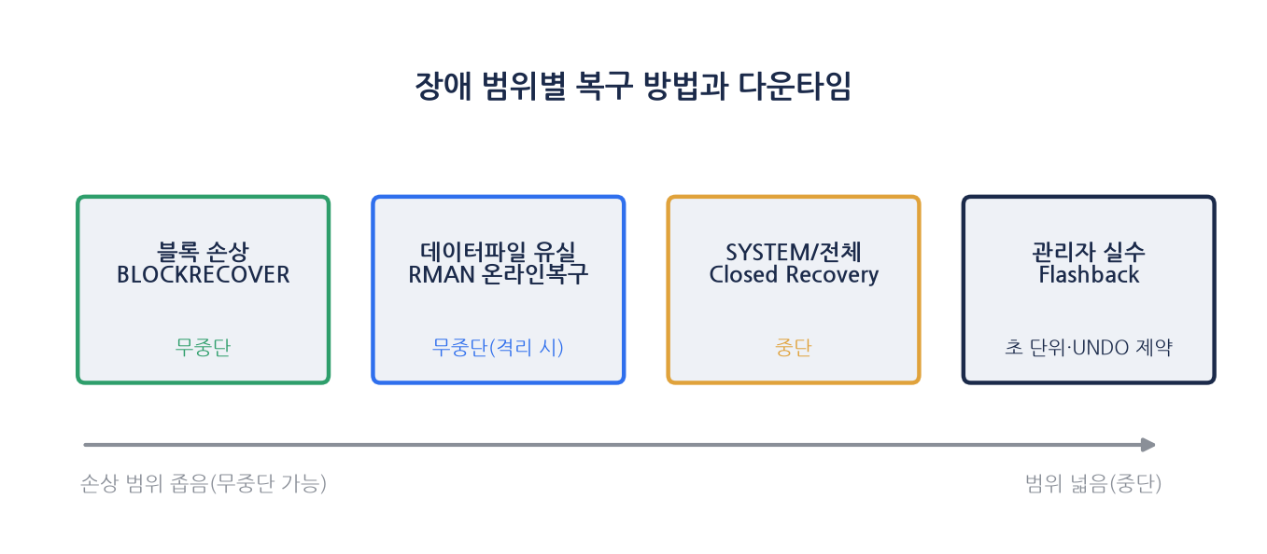
장애 범위별 복구 요약
Scope
범위 좁을수록 무중단

Slide 75
결론
Conclusion
격리 설계가 무중단 복구의 전제
• 블록 < 파일 < 전체 순으로 다운타임 증가
• 논리 장애는 Flashback으로 초 단위이나 UNDO 시간 제약
• 사고 전 테이블스페이스 격리 설계가 이번 Part의 핵심 교훈

Slide 76
사전 준비 스크립트 단계
Setup
16_part3_setup_tablespaces.sql
단계 | 작업
0 | ARCHIVELOG 모드 확인(미적용 시 전환)
1 | 기존 데이터파일 경로 패턴 확인
2 | 시나리오별 전용 TS 생성(TS_ORDERS·TS_INQUIRIES)
3 | ALTER TABLE ... MOVE 로 테이블 이동
4 | 인덱스 REBUILD(UNUSABLE 해소)·통계 재수집
5 | 배치 후 새 RMAN 베이스라인 확보

Slide 77
Case1 상세 — 데이터파일 유실
Case 1
RMAN 온라인 무중단 복구 절차
단계 | 명령/현상
장애 | rm 으로 ORDERS 데이터파일 삭제
증상 | SELECT 시 ORA-01116
격리확인 | CUSTOMERS·PRODUCTS 정상(다른 TS)
복구 | DATAFILE OFFLINE → RESTORE → RECOVER → ONLINE
결과 | 무중단(Open 유지)으로 정상 조회

Slide 78
Case2 상세 — SYSTEM 유실
Case 2
Closed Recovery (인스턴스 중단)
• SYSTEM = 데이터 딕셔너리 → 없으면 MOUNT 이상 진행 불가
• 무중단 불가 → 인스턴스 완전 종료 후 복구
• 절차: STARTUP MOUNT → RESTORE/RECOVER DATAFILE 1 → OPEN
• 다른 실습과 분리해 마지막에 진행 권장

Slide 79
Case3 상세 — 블록 손상
Case 3
Block Media Recovery (무중단)
• 원본 가이드에 없던 "손상 블록 찾는 법" 추가
• DBMS_ROWID로 대상 행의 파일번호·블록번호 특정
• dd로 해당 블록만 덮어써 손상 연출
• RMAN BLOCKRECOVER → Open 유지한 채 블록만 복구

Slide 80
Case4 상세 — Flashback
Case 4
논리 장애, 백업 복원 없이 초 단위
구분 | 장애 | 복구
4A | CUST_CONTACTS 전체 DELETE | FLASHBACK TABLE ... TO TIMESTAMP
4B | CATEGORIES DROP | FLASHBACK TABLE ... TO BEFORE DROP

Slide 81
RMAN·복구 개념 정리
RMAN
물리 복구의 전제 조건
• ARCHIVELOG 모드 + 정기 Full Backup이 미디어 복구의 전제
• RESTORE(백업→데이터파일) + RECOVER(리두 적용)의 2단계
• Flashback은 UNDO/RECYCLEBIN 기반 → 보존시간 제약
• BLOCKRECOVER는 손상 블록만 복구해 다운타임 최소화

Slide 82
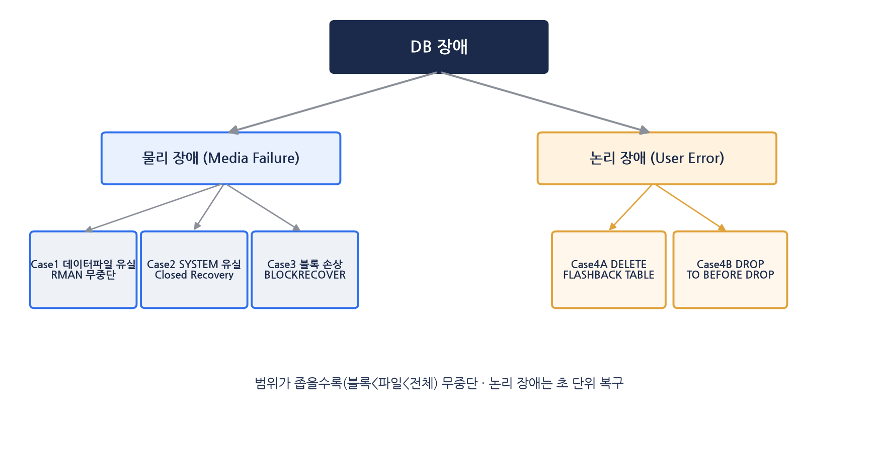
장애 유형 분류
Fault
물리(Media) vs 논리(User Error)

Slide 83
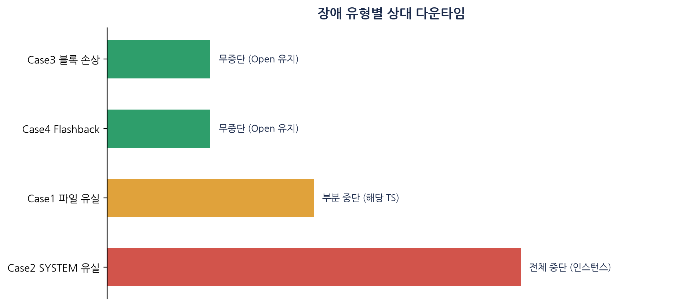
다운타임 비교
Downtime
손상 범위가 좁을수록 무중단
• 블록 손상·Flashback: Open 유지(무중단)
• 파일 유실: 해당 TS만 부분 중단
• SYSTEM 유실: 인스턴스 전체 중단(Closed Recovery)
• → 사전 격리로 "부분 중단" 범위를 좁히는 것이 목표

Slide 84
격리 설계의 원리
Isolation
TS를 나누면 장애 전파를 막는다
• 모든 테이블이 한 TS면 파일 하나 손상에 전체 영향
• ORDERS·INQUIRIES를 전용 TS로 분리 → 손상 범위 국소화
• ORDERS 파일만 내려도 CUSTOMERS·PRODUCTS는 정상 서비스
• 격리는 "성능"이 아니라 "복구 가능성·가용성" 설계

Slide 85
백업 전략 일반
Backup
복구의 전제는 사전 준비
• ARCHIVELOG 모드 = 미디어 복구의 필수 전제
• RMAN 정기 Full + Archive로 시점 복구(PITR) 가능
• 구조 변경(TS 이동) 후에는 새 베이스라인 재확보
• 백업 없는 복구 없음 — 논리 장애만 Flashback으로 예외

Slide 86
PL/SQL 대량 데이터 배치 처리 (구현)
04
1) 10만 건 주문 생성 2) 정합성 설계 3) 커밋 설계 근거

Slide 87
개요 & 방법론
Overview
naive vs optimized 두 버전으로 배치 프로그램 설계
• 현재 시점 기준 10만 건 주문을 ORDERS·ORDER_ITEMS·SHIPMENTS에 생성
• 주문 1건 완료 시 Commit 요구사항은 양 버전 모두 유지
• naive는 병목 재현용, optimized는 제거 가능한 비효율만 제거
• 구현(Part4) → 성능 측정·개선(Part5) 2단계로 진행

Slide 88
naive vs optimized 프로그램
Design
커밋 요구는 그대로, 조회 반복 비용만 제거
항목 | naive | optimized
채번 | 매 반복 MAX(ORDER_ID)+1 | SEQUENCE CACHE (O(1))
유효 ID 선택 | 매 반복 랜덤 전체정렬 | BULK COLLECT 배열 1회 적재
커밋 | 주문당 1커밋 | 주문당 1커밋(동일)

Slide 89
정합성 보장 — 설계로 해결
Integrity
검증 코드가 아니라 구조로 FK 위반 차단
• CUSTOMERS·PRODUCTS·EMPLOYEES의 실제 존재 키만 배열로 적재
• 그 안에서만 랜덤 선택 → 잘못된 ID가 생성될 수 없는 구조
• FK 제약(ORDER_ITEMS_R2 등)은 이중 안전망 역할만

Slide 90
커밋 설계 근거 — 업무 시나리오
Commit
은행 점검 후 순차 도착하는 승인 처리
• 자정~새벽 은행 점검으로 결제 승인이 밀림(약 10만 건)
• 점검 후 승인이 건별·순서대로 스트림으로 도착
• 승인 즉시 주문 1건 확정·커밋 → 배치 커밋으로 묶을 수 없음
• 즉 주문당 1커밋은 임의 스펙이 아니라 업무 구조가 요구하는 필연

Slide 91
반복 테스트 데이터 삭제
Cleanup
BATCH_RUN_LOG 구간으로 안전 삭제
• 실행마다 시작~종료 ORDER_ID 구간을 BATCH_RUN_LOG에 기록
• 자식→부모 순서(SHIPMENTS→ORDER_ITEMS→ORDERS)로 삭제 → FK 위반 방지
• CLEANUP_BATCH_RUN(run_id) 프로시저로 특정 실행분만 정리

Slide 92
실행 환경 구성
Setup
컨트롤 테이블·시퀀스·프로시저 사전 생성
객체 | 역할
BATCH_RUN_LOG | 실행별 시작~종료 ORDER_ID·시간 기록
SEQ_BATCH_ORDER | MAX(ORDER_ID)+1부터 동적 생성한 채번 시퀀스
PROC naive | 병목 재현용 프로시저
PROC optimized | 비효율만 제거한 프로시저
PROC cleanup | 실행분만 정리하는 프로시저

Slide 93
naive 프로시저 로직
Naive
제거 가능한 병목을 그대로 노출
• 매 반복마다 SELECT MAX(ORDER_ID)+1로 채번 재조회
• 매 반복마다 유효 고객/상품 ID를 랜덤 전체정렬로 조회
• 주문 1건마다 ORDERS·ORDER_ITEMS·SHIPMENTS INSERT 후 COMMIT
• 조회 반복이 행 단위 컨텍스트 스위칭을 유발

Slide 94
optimized 프로시저 로직
Optimized
조회 반복 비용만 제거, 커밋은 유지
• 채번을 SEQUENCE CACHE로 대체 → 매 반복 재조회 제거
• 유효 ID를 BULK COLLECT로 배열에 1회 적재 후 인덱스 랜덤 선택
• 주문당 1커밋은 요구사항이므로 동일하게 유지
• 집합적 사전적재 → 반복 SQL 호출·전환 비용 최소화

Slide 95
채번 시퀀스 동적 생성
Sequence
배치 ID를 원본과 분리
• 실행 시점 MAX(ORDER_ID)+1부터 시작하도록 시퀀스 동적 생성
• 기존 원본 데이터와 ID 충돌 방지
• cleanup 시 배치 데이터만 명확히 구분해 삭제 가능
• CACHE 1000으로 채번 I/O 최소화

Slide 96
대상 3테이블 관계
Tables
Part1 구조를 그대로 활용
테이블 | 생성 내용 | 관계
ORDERS | 주문 헤더 1건 | CUST_ID·EMP_ID FK
ORDER_ITEMS | 주문 상세 N건 | ORDER_ID·PRODUCT_ID FK
SHIPMENTS | 배송 1건 | ORDER_ID(PK,FK) 1:1

Slide 97
데이터 생성 규칙
Rule
유효 키 안에서만 랜덤 조합
• 고객·상품·사원은 실제 존재하는 ID 배열에서만 선택
• 주문일자는 현재 시점 기준으로 생성
• 상세 건수·수량·가격은 합리적 범위에서 랜덤
• → FK 위반이 구조적으로 발생 불가

Slide 98
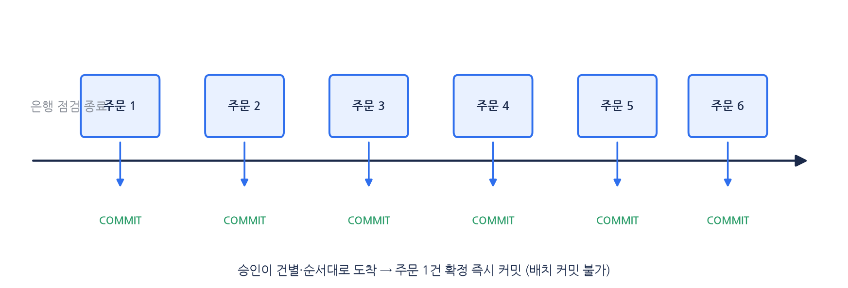
커밋 시나리오
Timeline
은행 점검 후 순차 승인 스트림

Slide 99
배치 성능 측정 및 병목 분석/개선
05
1) 병목 3종 진단 2) 컨텍스트 스위칭·BULK COLLECT 3) 성능 실측

Slide 100
개요 — 무엇을 측정했나
Overview
제거 가능한 병목만 제거하고 구조적 비용은 유지
• naive/optimized를 동일 건수로 실행해 처리시간·건당 비용 비교
• BATCH_RUN_LOG로 실행별 소요시간·구간을 기록·재현
• 병목을 "제거 가능"과 "구조적(요구사항)"으로 분리해 판단

Slide 101
병목 분석
Bottleneck
제거 가능 2가지 vs 구조적 1가지
# | 병목 | 성격
1 | MAX(ORDER_ID)+1 매 반복 재조회 | 제거 가능(설계 결함)
2 | ID를 매 반복 랜덤 전체정렬 조회 | 제거 가능(가장 큰 비용)
3 | 주문당 1커밋 (log file sync) | 제거 불가(구조적)

Slide 102
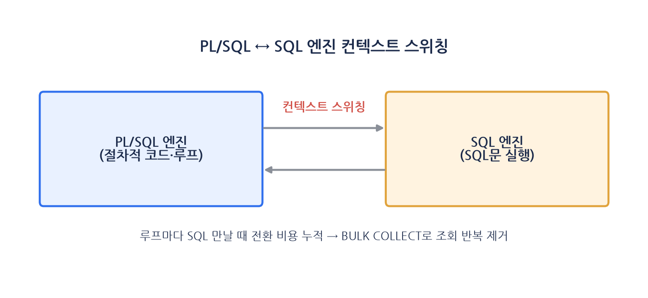
컨텍스트 스위칭 관점
Concept
BULK COLLECT로 조회 반복의 전환 비용 제거

Slide 103
개선 방안
Improve
채번·조회는 제거, 커밋은 완화만 검토
병목 | 개선 | 관련 개념
채번 재조회 | SEQUENCE CACHE 1000 | 시퀀스 캐시·원자성
랜덤 전체정렬 | BULK COLLECT 배열 | 집합적 처리
건별 커밋 | 요구사항상 제거 불가 | Durability·log file sync

Slide 104
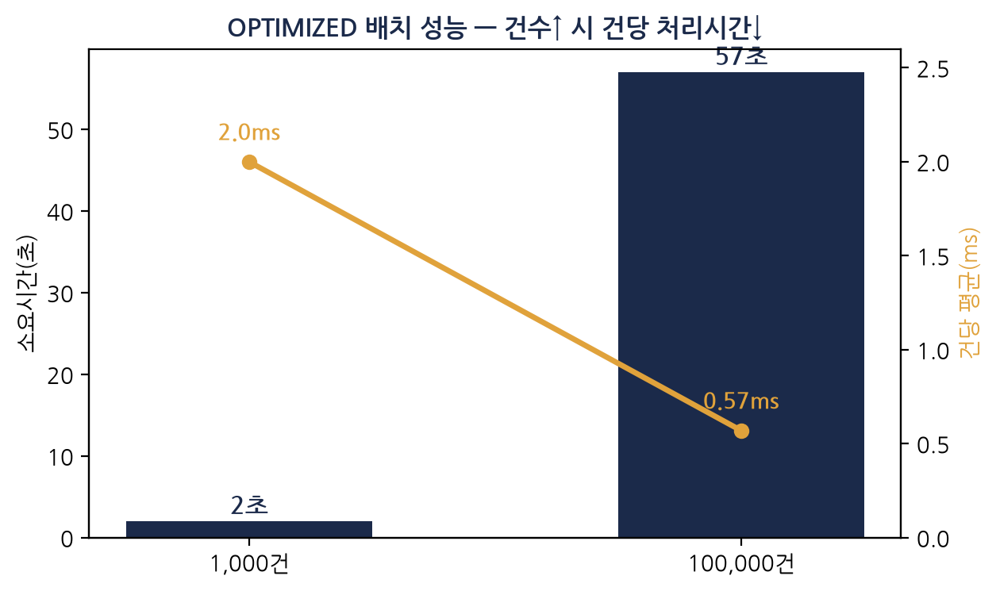
성능 결과 (실측)
Result
OPTIMIZED 100,000건 57초 · 건당 0.57ms
• 건수 100배 증가에도 건당 처리시간 2.00→0.57ms 감소
• 이유: BULK COLLECT 고정 초기비용이 건수 많을수록 분산(amortize)
• 57초에도 주문당 1커밋(구조적 비용)은 여전히 포함
• → 제거 가능한 병목 2가지를 제거해 이론적 최선에 근접

Slide 105
결론
Conclusion
정합성=설계, 병목=제거 가능/불가 구분
• 정합성은 검증 코드가 아니라 "존재하는 키만 배열로 선택" 설계로 해결
• 병목을 제거 가능(채번·조회)과 구조적(건별 커밋)으로 구분
• optimized는 후자를 유지한 채 전자만 제거한 최적화

Slide 106
채번 병목의 본질 — TOCTOU
TOCTOU
MAX+1 재조회의 근본 문제
• 확인 시점과 사용 시점 사이에 다른 세션이 끼어들 수 있음
• 여러 세션이 MAX(ORDER_ID)+1을 동시에 계산하면 같은 값 채번
• 시퀀스는 원자적 채번으로 이 경쟁 상태를 원천 차단
• 단건 재조회 자체가 반복 SQL 호출 비용도 동반

Slide 107
집합적 처리 vs 행 단위
SetBased
row-by-row = slow-by-slow
• 관계형 DB는 집합(set) 연산에 최적화
• 반복문 단건 처리(row-by-row)는 전환·호출 비용 누적
• BULK COLLECT로 조회를 집합화 → SQL 실행 횟수 감소
• 단, 커밋 경계(주문 1건)는 집합화 대상이 아님

Slide 108
왜 커밋은 못 줄이나
Commit
트랜잭션 경계 = 주문 1건 (구조적)
• 요구사항이 "주문 1건 완료 시 커밋" → 경계를 임의 확장 불가
• FORALL(집합 DML)은 커밋 경계를 넘겨야 해 적용 곤란
• log file sync(LGWR redo 기록 대기)는 Durability의 대가
• → 건별 커밋은 성능 병목이자 정합성 보장의 필연

Slide 109
관측가능성·재현성
Observability
체감이 아니라 수치로 증명
• BATCH_RUN_LOG로 실행별 소요시간·구간을 기록
• 같은 조건 재실행으로 결과 재현 가능
• Oracle Wait Interface(OWI): CPU 시간 vs 대기 시간 구분
• V$SESSION_EVENT로 "느린 이유"를 실측 증명

Slide 110
성능 측정 지표
Metric
무엇을 재고 무엇을 비교했나
지표 | 의미
총 소요시간 | 배치 전체 경과(초)
건당 처리시간 | 총시간 / 건수 (ms)
건수 확장성 | 건수 증가 시 건당 시간 추이
구간 기록 | BATCH_RUN_LOG의 start~end ORDER_ID

Slide 111
log file sync 심화
LogSync
건별 커밋이 남기는 구조적 대기
• COMMIT 시 LGWR가 redo를 디스크에 동기 기록
• 그 완료를 기다리는 대기 이벤트가 log file sync
• Durability(지속성)의 대가 → 제거하면 정합성 훼손
• 10만 건 = 10만 번의 동기 기록 → 구조적 하한선

Slide 112
개선 전후 요약
BeforeAfter
제거 가능한 병목만 사라짐
항목 | naive | optimized
채번 | MAX+1 재조회 | SEQUENCE CACHE
ID 조회 | 매 반복 전체정렬 | BULK COLLECT 1회
커밋 | 건별(유지) | 건별(유지)
건당시간 | 상대적 느림 | 2.0→0.57ms(건수↑)

Slide 113
부록 A — 핵심 개념 (1/2)
Appendix
발표 중 등장한 성능·정합성 용어
용어 | 요약
컨텍스트 스위칭 | PL/SQL↔SQL 엔진 전환의 고정 비용
TOCTOU 경쟁상태 | 확인~사용 사이 값이 바뀌는 상황
시퀀스 캐시 | CACHE n으로 채번값을 SGA에 선확보
BULK COLLECT | 다행 조회를 배열에 1회 적재
집합적 처리 | set 연산 최적화(vs row-by-row)

Slide 114
부록 A — 핵심 개념 (2/2)
Appendix
트랜잭션·복구 관련 용어
용어 | 요약
트랜잭션 경계 | 한 트랜잭션의 범위(=주문 1건)
Durability | 커밋 데이터의 장애 내구성(ACID D)
Redo Log / LGWR | 커밋 시 redo 기록 → log file sync 대기
관측가능성/재현성 | 수치 기록·재현(BATCH_RUN_LOG)
Oracle Wait Interface | CPU vs 대기 구분 진단 체계

Slide 115
부록 B — 실습 환경·도구
Appendix
재현 가능한 분석 기반
구분 | 도구/환경
DBMS | Oracle Database (ARCHIVELOG)
클라이언트 | SQL*Plus / DBeaver
실행계획 | EXPLAIN·AUTOTRACE·DBMS_XPLAN
복구 | RMAN · Flashback
배치 | PL/SQL · BULK COLLECT · SEQUENCE

Slide 116
부록 C — 산출물
Appendix
파트별 스크립트·기록
• Part1: 역공학 조회·검증 SQL, 트랜잭션 T1~T7 스크립트
• Part2: 분석 쿼리, 실행계획·복합 인덱스 실험 스크립트
• Part3: TS 격리 setup, Case1~4 복구 스크립트
• Part4·5: naive/optimized/cleanup 프로시저, BATCH_RUN_LOG

Slide 117
부록 D — 한계 & 향후 과제
Appendix
남은 실측·검증 항목
• A-Rows·Buffers 실측치, 2세션 고립성 결과 등 일부 캡처 필요
• 합성 데이터 특성상 실운영 시계열과 차이 존재
• Case별 정확한 다운타임은 정량 측정으로 보강 여지
• 향후: 파티셔닝·병렬 DML 등 추가 튜닝 검토

Slide 118
종합 결론
Wrap-up
5개 Part를 관통하는 실무 교훈
• 스키마: 제약조건(PK/FK)이 업무 규칙을 드러냄 — 실측으로 검증
• 트랜잭션: 다중 테이블 갱신은 하나의 트랜잭션으로 묶어 정합성 보장
• SQL 튜닝: 인덱스 효용은 워크로드(OLTP vs DSS)에 따라 다름
• 백업/복구: 사전 테이블스페이스 격리 설계가 무중단 복구의 전제
• 배치: 정합성은 설계로, 병목은 제거 가능/구조적으로 구분

Slide 119
Thank you

